Slide 1
Опыт реализации
ООП ООО в МАОУ «Лицей №9»
29.11.2016

Slide 2
Из современной истории лицея
«Развитие сети специализированных классов
для одаренных детей
естественнонаучного и математического;
инженерного направлений»
7м
8м
9м
6м
7м
8м
5м
6м
7м
2012/13 5 классов
2013/14 7 классов
2014/15 8 классов
2011/12 3 класса
2010/11 1 класс
2015-2016 8 классов
2016-2017 8 классов
5м
6м
5м

Slide 3
ООП ООО
1. Целевой раздел ООП ООО
  1.1. Пояснительная записка
  1.2. Планируемые результаты освоения обучающимися ООП ООО
  1.3. Система оценки достижения планируемых результатов освоения ООП ООО
2. Содержательный раздел ООП ООО
  2.1. Программа развития универсальных учебных действий, включающая формирование компетенций обучающихся в области использования информационно-коммуникационных технологий, учебно-исследовательской и проектной деятельности
  2.2. Программы учебных предметов, курсов
  2.3. Программа воспитания и социализации обучающихся
  2.4. Программа коррекционной работы
3. Организационный раздел ООП ООО
  3.1. Учебный план основного общего образования
  3.2. Система условий реализации ООП ООО

Slide 4
  3. Организационный раздел ООП ООО
3.1. Учебный план основного общего образования
3.1.1. Календарный учебный график
3.1.2. План внеурочной деятельности

Slide 5
План внеурочной деятельности
Духовно-нравственное направление (модульная реализация) Реализация подпрограммы воспитательной работы лицея «Духовно-нравственное воспитание», в том числе ОДНКНР. | 1
2. Физкультурно-спортивное и оздоровительное направление (модульная реализация) Реализация подпрограммы воспитательной работы лицея «Воспитание культуры здорового образа жизни». Общая физическая подготовка (посещение спортивной секции) | 2
3. Социальное направление (модульная реализация) Реализация подпрограммы воспитательной работы лицея «Социализация личности». Реализация и защита социального проекта класса. | 1
4. Общеинтеллектуальное направление (спецкурсы на выбор) | 5
5. Общекультурное направление (модульная реализация) Посещение спектаклей, выставок, музеев и др. по программе воспитательной работы классного руководителя. Предметные декады. Общелицейские мероприятия | 1
Итого | 10

Slide 6
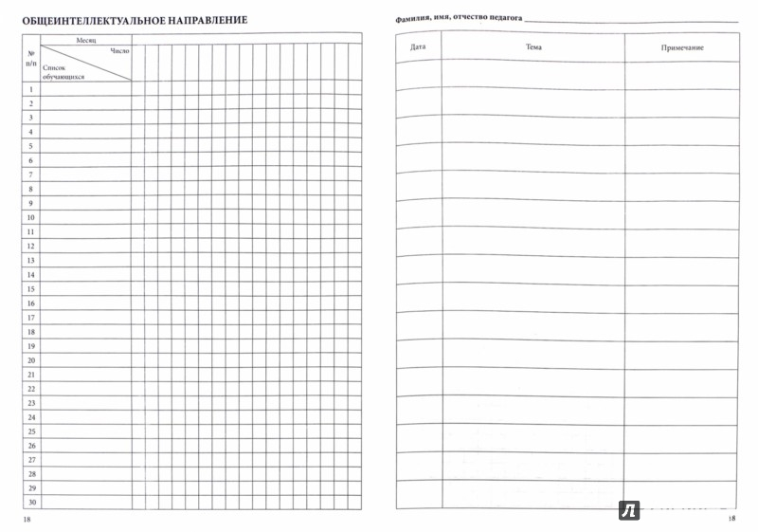
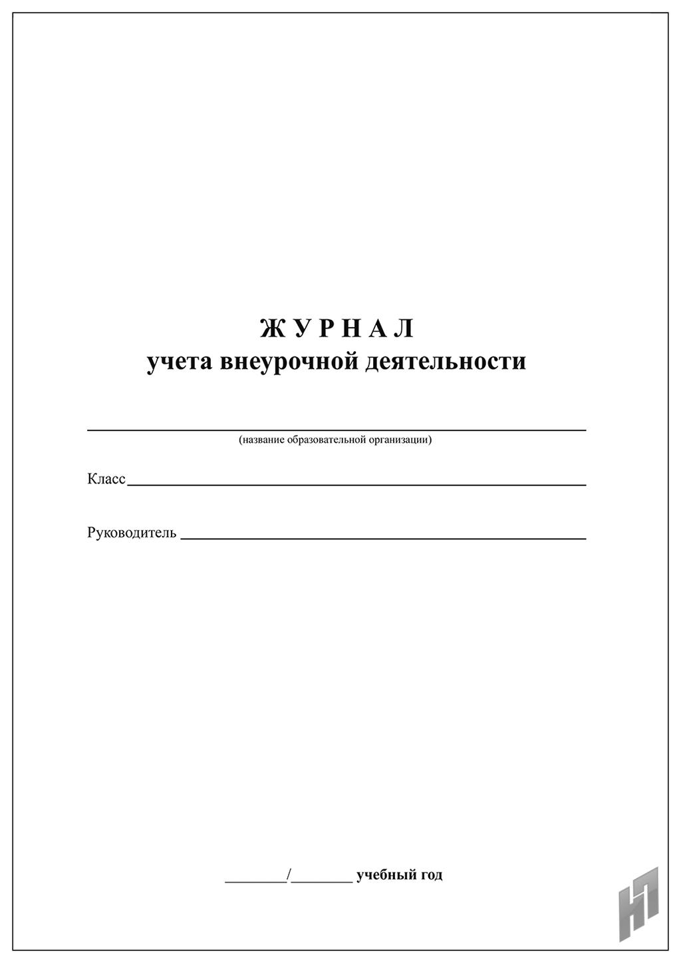
План внеурочной деятельности

Slide 7
  3. Организационный раздел ООП ООО
3.1. Учебный план основного общего образования
3.1.1. Календарный учебный график
3.1.2. План внеурочной деятельности

Slide 8
Формы промежуточной аттестации
 | 5 класс | 6 класс | 7 класс | 8 класс
Письменные экзаменационные работы | математика русский язык | математика русский язык | - | -
Письменные экзаменационные работы в форме, приближенной к ОГЭ | - | - | математика русский язык | математика русский язык
Устные экзамены | - | - | 1 предмет по выбору обучающегося | 2 предмета по выбору обучающегося
Комплексная работа | комплексная работа | комплексная работа | комплексная работа | комплексная работа
Защита проекта | защита проекта | защита проекта | защита проекта | защита проекта

Slide 9
Новые стандарты –
новые
измерительные материалы

Slide 10
Диагностическая работа
Стандартизированная
Интегрированная
Комплексная

Slide 11
Три группы умений
Работа с текстом: общее понимание текста и ориентация в нем
Работа с текстом: глубокое и детальное понимание содержания и формы текста
Использование информации из текста для решения различного круга задач

Slide 12
Структура и содержание работы
Содержательные области
(разделы работы):
6 кл.
7 кл.
Математика (№1-8)
Русский язык (№9-16)
Естествознание (№17-23)
История/ обществознание (№24-30)
Естествознание (№1-9)
История/ обществознание (№10-18)
Математика (№19-27)
Русский язык (№28-35)

Slide 13
Время на выполнение работы
90 минут с перерывом

Slide 14
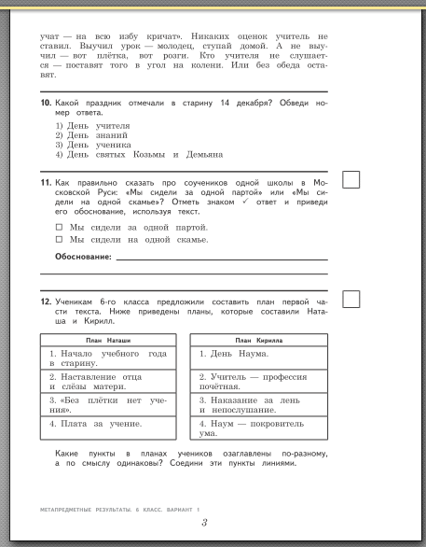
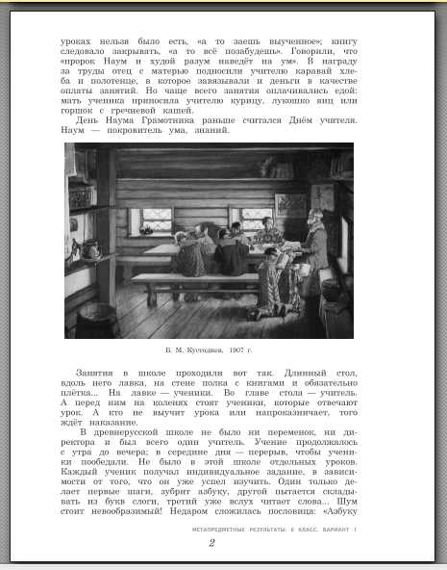
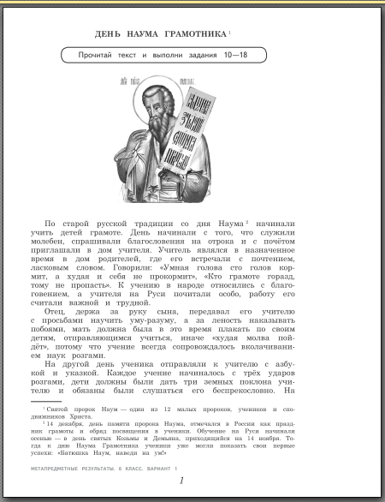

Slide 15
Решение совещания
Учителям-предметникам:
  Организовать индивидуальную работу с учащимися, не достигшими базового уровня по итогам диагностической работы
  Усилить работу по формированию умений работы с информацией и смысловому чтению через использование ориентированных на данные УУД заданий
  Использовать комплексные работы в текущем контроле
Классным руководителям:
  Ознакомить родителей и учащихся с результатами работы
Руководителям ПО:
  Проанализировать итоги работы и выработать коррекционные действия по формированию умений работы с информацией и смысловому чтению на содержании предмета
  Разработать рекомендации по организации учителем работы с информацией и смысловому чтению на уроках.
Зам.директора по УВР Шишлянниковой Т.О.:
  При посещении уроков отслеживать организацию учителем работы с УУД, направленными на работу с информацией и смысловое чтение
  Обобщить результаты работы в аналитической справке

Slide 16
Формы промежуточной аттестации
 | 5 класс | 6 класс | 7 класс | 8 класс
Письменные экзаменационные работы | математика русский язык | математика русский язык | - | -
Письменные экзаменационные работы в форме, приближенной к ОГЭ | - | - | математика русский язык | математика русский язык
Устные экзамены | - | - | 1 предмет по выбору обучающегося | 2 предмета по выбору обучающегося
Комплексная работа | комплексная работа | комплексная работа | комплексная работа | комплексная работа
Защита проекта | защита проекта | защита проекта | защита проекта | защита проекта

Slide 17
Требования стандарта к результатам освоения ООП ООО
При итоговом оценивании результатов освоения обучающимися ООП ООО должны учитываться сформированность умений выполнения проектной деятельности и способность к решению учебно-практических и учебно-познавательных задач.

Slide 18
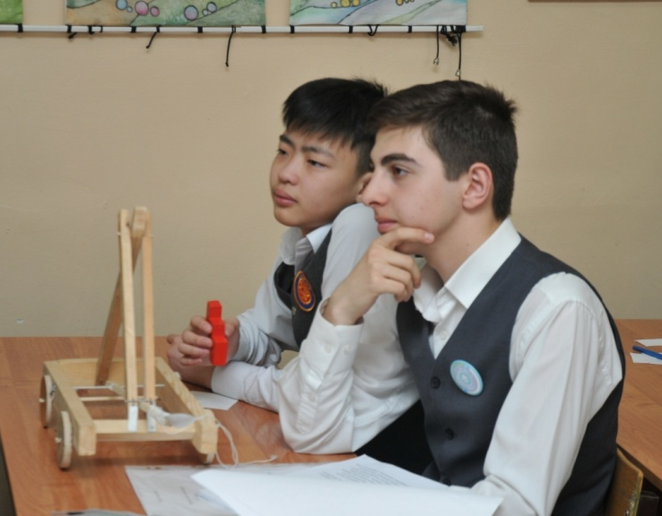
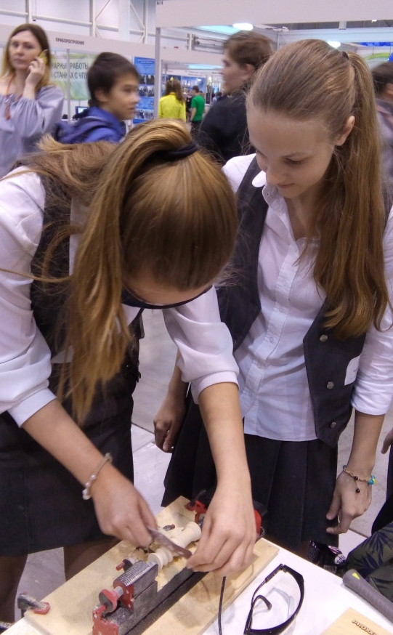
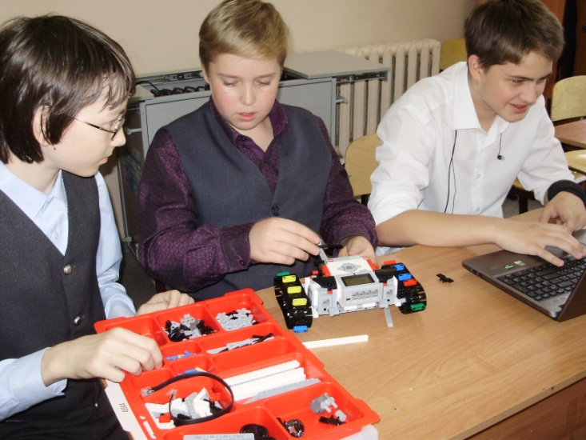
Проектная деятельность

Slide 19
1.3. Система оценки достижения планируемых результатов освоения ООП ООО
1.3.1. Общие положения
1.3.2. Особенности оценки личностных, метапредметных и предметных результатов
1.3.3. Организация и содержание оценочных процедур

Slide 20
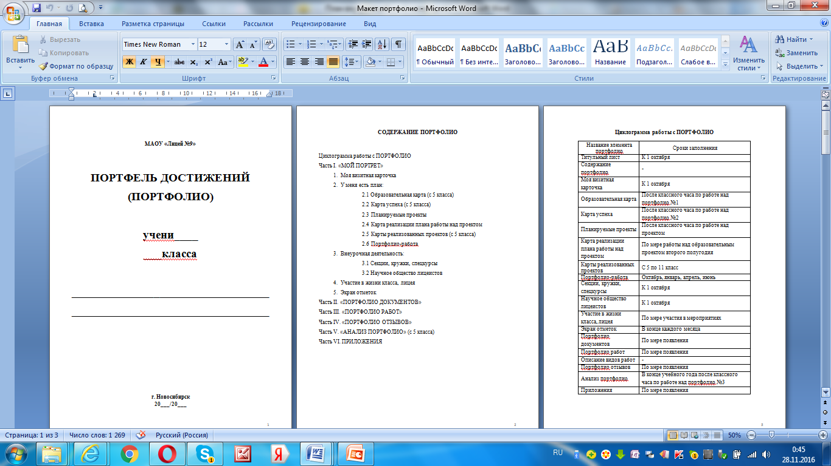
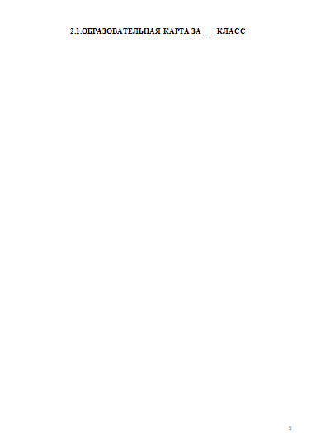
Портфолио-работа

Slide 21
1.3. Система оценки достижения планируемых результатов освоения ООП ООО
1.3.1. Общие положения
1.3.2. Особенности оценки личностных, метапредметных и предметных результатов
1.3.3. Организация и содержание оценочных процедур

Slide 22
Требование ФГОС ООО к диагностическим работам
18.08.2016
Совещание руководителей ПО

Slide 23
Основные диагностические работы
Стартовая диагностическая работа по каждому предмету (5 кл.)
Итоговая диагностическая работа по каждому предмету, кроме русского языка и математики (5, 6 кл.)
Стандартизированная комплексная работа в рамках промежуточной аттестации (5, 6, 7м, 8м кл.)

Slide 24
Стартовая и итоговая диагностические работы по каждому предмету
Работы проверяют предметные и метапредметные (познавательные УУД) результаты.
Составляются, проводятся, проверяются, обрабатываются учителем.
Цель проведения работ – контроль за динамикой достижения планируемых результатов ООП ООО.

Slide 25
Сравнение стартовой и итоговой диагностик

Slide 26
Сравнение стартовой и итоговой диагностик

Slide 27
Сравнение стартовой и итоговой диагностик

Slide 28
Сравнение стартовой и итоговой диагностик

Slide 29
Проверяемые познавательные УУД
Логические действия
Знаково-символические действия
Действия по решению задач (проблем)
Действия по работе с информацией и чтению
Действия в части ИКТ-компетентности

Slide 30
Сравнение стартовой и итоговой диагностик

Slide 31
Сравнение стартовой и итоговой диагностик

Slide 32
Сравнение стартовой и итоговой диагностик

Slide 33
Сравнение стартовой и итоговой диагностик

Slide 34
Сравнение стартовой и итоговой диагностик

Slide 35
Сравнение стартовой и итоговой диагностик

Slide 36
Сравнение результатов стартовой и итоговой диагностик
Выводы:
Объявить благодарность за положительную динамику уровня развития действий, направленных на смысловое чтение и умение работать с информацией учителям, работающим на 6м и 7м классах.
Учителю истории 7м класса обратить внимание на падение качества УУД за учебный год на 22%, разработать план коррекционных действий и представить руководителю ПО до 1 сентября 2016 года.
Учителям всех ПО при организации образовательного процесса (в урочной и внеурочной деятельности) уделить особое внимание развитию действий, направленных на использование информации из текста для решения различного круга задач, для чего руководителям ПО организовать дополнительную методическую работу в данном направлении.

Slide 37
Стартовая и итоговая диагностические работы по каждому предмету
Структура:
Любое количество заданий на каждое действие, но каждое из действий оценивается в 2 балла
(всего в работе 8 баллов)
2 балла за логические действия
2 балла за знаково-символические действия
2 балла за действия по решению задач (проблем)
2 балла за действия по работе с информацией и чтению
Действия в части ИКТ-компетентности оцениваются другой диагностикой!

Slide 38
Стартовая и итоговая диагностические работы по каждому предмету
Критерии оценивания:
Уровневая оценка метапредметных результатов:
Повышенный уровень – больше 6-и баллов
Базовый уровень – 5, 6 баллов
Пониженный уровень – 3, 4 балла
Недостаточный уровень – меньше 3-х баллов
Отметочная оценка предметных результатов находится в ведении каждого ПО

Slide 39
Стартовая и итоговая диагностические работы по каждому предмету
Сроки:
Разработка текстов:
  стартовой работы – к 15 сентября,
  итоговой работы – к 1 октября.
Проведение работ:
  стартовой работы – с 19 по 24 сентября,
  итоговой работы – апрель-май 2017.
Обработка результатов, представление руководителям ПО:
  стартовой работы – до 1 октября,
  итоговой работы – до 1 июня 2017.
Анализ результатов:
  стартовой работы – с 31 октября по 4 ноября,
  итоговой работы – к началу 2017-2018 уч. года.

Slide 40
Пакет КИМ-ов
Текст работы
Кодификатор УУД
Таблица №1 «Результаты стартовой/итоговой КР»
Таблица №2 «Анализ успеваемости по результатам стартовой/итоговой КР»
Таблицы №3(а, б) «Анализ уровня сформированности познавательных УУД по результатам стартовой/итоговой КР»

Slide 41
Решение совещания
Принять общие требования к организации, проведению, анализу диагностических работ в 2016-2017 уч. году.
Разработать тексты стартовой диагностической работы по каждому предмету 5-ого класса силами учителей ПО с учетом предъявляемых требований к 15 сентября, итоговой – к 1 октября.
Руководителям ПО математики, словесности, естественных наук и истории разработать текст стандартизированной комплексной работы для 9м класса к 1 ноября.
Руководителям ПО математики и русского языка разработать формат получения результатов познавательных УУД в конце учебного года.
Объявить благодарность за положительную динамику уровня развития действий, направленных на смысловое чтение и умение работать с информацией учителям, работающим на 6м и 7м классах.

Slide 42
Решение совещания
Объявить замечание педагогам, которые не сдали результаты итоговой диагностической работы за 2015-2016 уч. год. и обязать выполнить, сдать руководителям ПО данную аналитическую работу.
Учителю истории 7м класса обратить внимание на падение качества УУД за учебный год на 22%, разработать план коррекционных действий и представить руководителю ПО до 1 сентября 2016 года.
Учителям всех ПО при организации образовательного процесса (в урочной и внеурочной деятельности) уделить особое внимание развитию действий, направленных на использование информации из текста для решения различного круга задач, для чего руководителям ПО организовать дополнительную методическую работу в данном направлении
Руководителям ПО сдать материалы для ООП-2016 до 10 сентября 2016 г.

Slide 43
1.3. Система оценки достижения планируемых результатов освоения ООП ООО
1.3.1. Общие положения
1.3.2. Особенности оценки личностных, метапредметных и предметных результатов
1.3.3. Организация и содержание оценочных процедур

Slide 44
1.3. Система оценки достижения планируемых результатов освоения ООП ООО
1.3.1. Общие положения
1.3.2. Особенности оценки личностных, метапредметных и предметных результатов
1.3.3. Организация и содержание оценочных процедур

Slide 45
План мероприятий внутрилицейского мониторинга достижения планируемых результатов освоения ООП на 2016-2017 уч. год

Slide 46
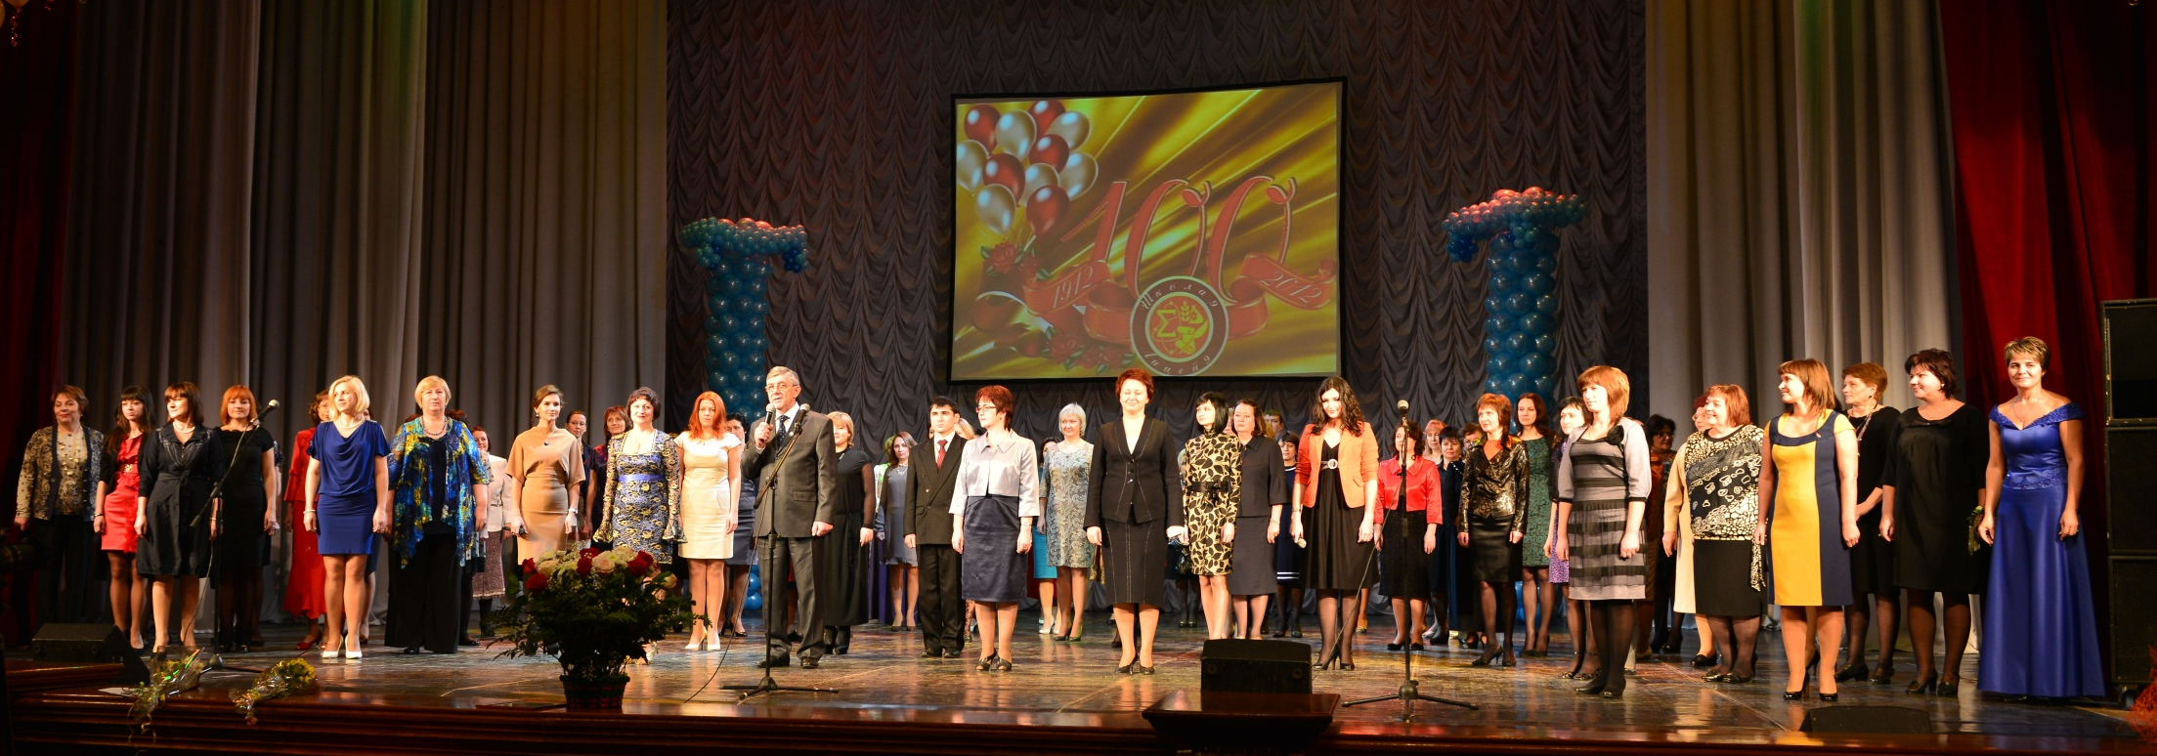
Учитель!

